Slide 1
les 04 github
publiceren van programmacode

Slide 2
overzicht les 4 werken met Github
herhaling: bouw van een repository
markdown README.md
github
maak een account aan
plaats een repository via remote
update remote

Slide 3
Samenvatting les 3 softwarecontrole met Git
een subdirectory initiëren voor softwarecontrole
git init
de status controleren van Git
git status
de log van een Git repository lezen
git log --oneline
bestanden in de Stage Area plaatsen
git add .
bestanden in de repository plaatsen
git commit -m “bericht”
overzicht houden over de repository
gitk

Slide 4
herhaling: bouw een repository

Slide 5
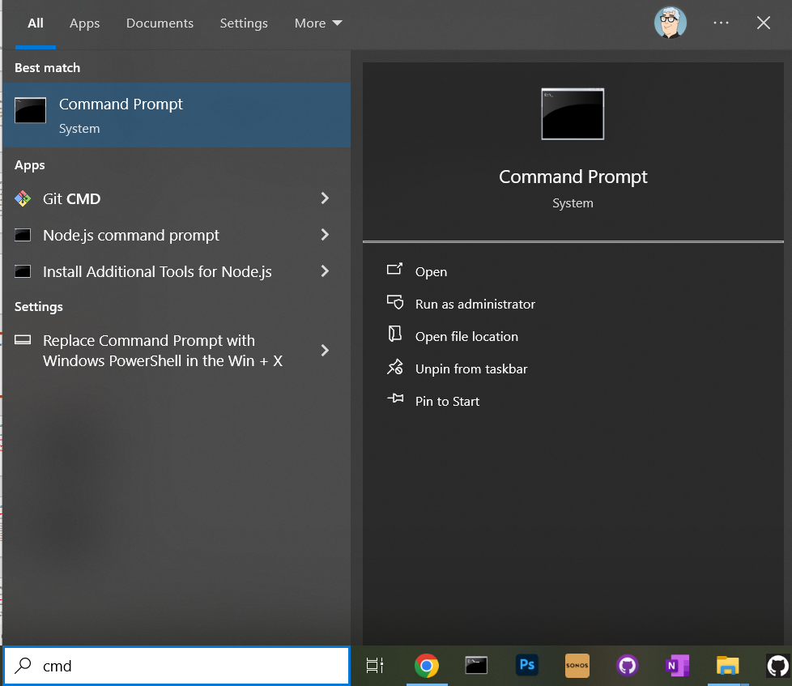
Start de commandprompt

Slide 6
maak skill/les4 CWD (Current Working Directory)
Navigeer naar de folder c:\users\jouwnaam\skill\les4
Als je die folder niet hebt, maak je die (mkdir les4)

Slide 7
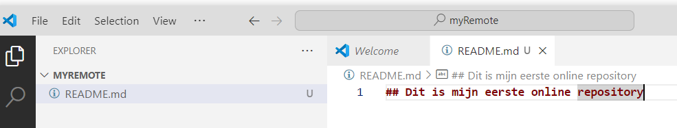
maak bestand README.md aan met Visual Studio
C:\user\jouwnaam\skill\les4\code README.md
.md is een extensie van Mark Down
Markdown is een lichtgewicht opmaaktaal op basis van platte tekst die zodanig ontworpen is dat het gemakkelijk valt te converteren
Markdown wordt vaak gebruikt voor de opmaak van projectdocumentatie (README-bestanden)
Tekst in deze opmaaktaal is gemakkelijk te maken met een simpele teksteditor zoals Notepad.

Slide 8
Update de repository
Voeg het bestand README.md toe aan de stage
herhaal de stappen uit les 3 om een repository aan te maken
onderzoek de repository voortduren met git status en git log

Slide 9
github

Slide 10
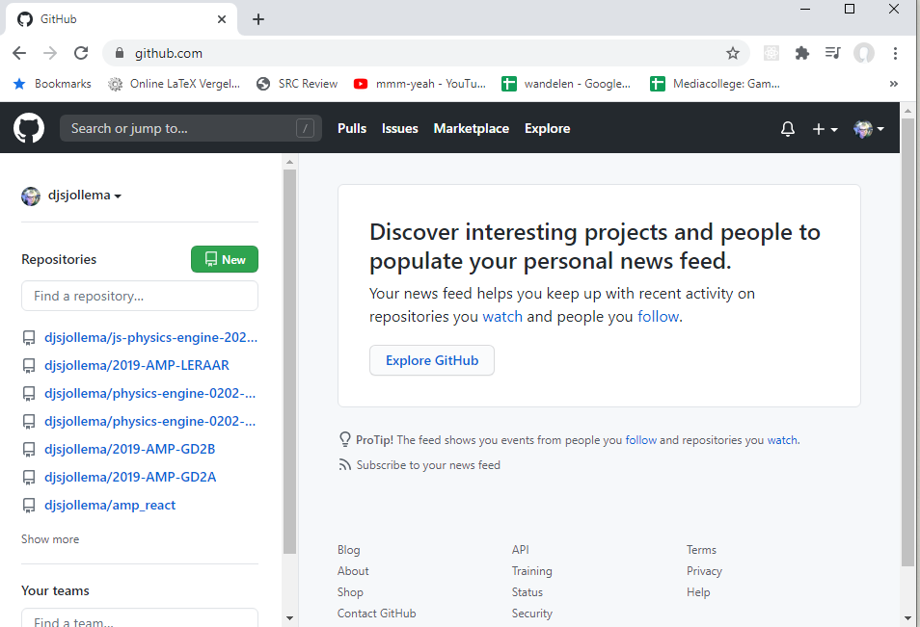
browse naar github.com
maak een account op https://github.com
Gebruik jouw eigen naam, de opleiding gaat deze naam nog veel gebruiken en het is onhandig als leraren niet jouw naam kunnen achterhalen bij ingeleverd huiswerk en dergelijke
onthoud jouw inlognaam en password, want die heb je straks weer nodig
als het gelukt is om een account op github aan te maken, kies dan de optie New

Slide 11
vul de gegeven van de nieuwe repository in
Repository name:
les04
vink de optie public aan
klik op de button create repository

Slide 12
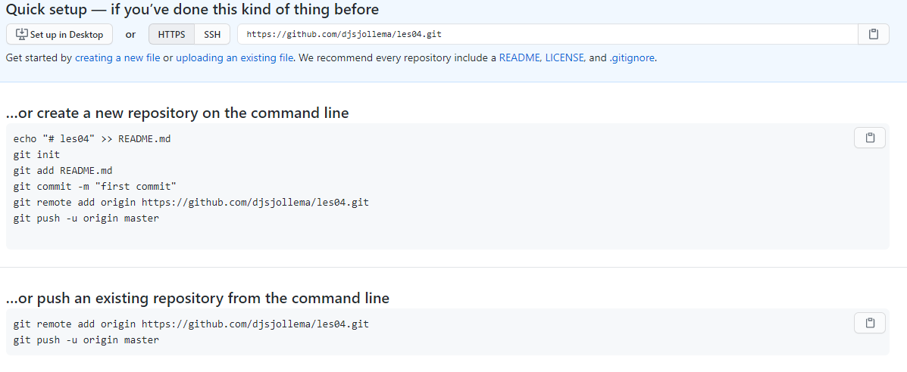
kopieer de remote link m.b.v. de button
url repository
handleiding om een bestaande repository naar gihub te pushen
button om remote link te kopiëren

Slide 13
maak een remote aan
een remote is een online versie van jouw repository. Een remote heeft een naam (standaard is de naam origin) en een URL
je kunt nu jouw repository naar github pushen door ctrl-v in de powershell te typen en afsluiten met een enter of deze code zelf in te typen
git remote add origin https://github.com/djsjollema/les04.git
git branch –M main
git push -u origin master

Slide 14
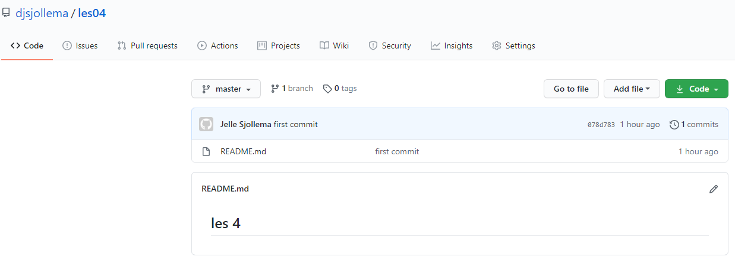
bekijk op github het resultaat
naam branch
commits en naam van de persoon dit commit heeft verstuurd
naam reposity
inhoud bestand README.md

Slide 15
remote updaten

Slide 16
open README.md opnieuw met notepad
code README.md
voeg onder de bestaande tekst de regel toe
# markdown en github leren

Slide 17
update jouw repository
check regelmatig met git status en git log de toestand van de repository

Slide 18
push de update naar github
controleer de log
git log --oneline
push daarna de update naar github
git push
Enumerating objects: 5, done. Counting objects: 100% (5/5), done. Writing objects: 100% (3/3), 274 bytes | 274.00 KiB/s, done. Total 3 (delta 0), reused 0 (delta 0), pack-reused 0 To https://github.com/djsjollema/les04.git 078d783..107a7ad master -> master

Slide 19
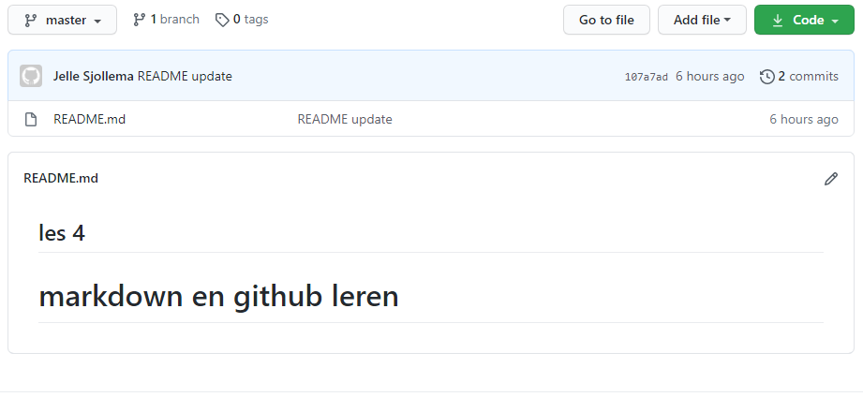
controleer github

Slide 20
markdown

Slide 21
markdown kopjes
open het bestand README.md opnieuw met jouw notepad
Vul de tekst aan met
### drie hekjes
#### vier hekjes
##### vijf hekjes

Slide 22
update github
voeg de veranderingen toe aan de Staging Area, commit deze naar de repository en push de repository naar github

Slide 23
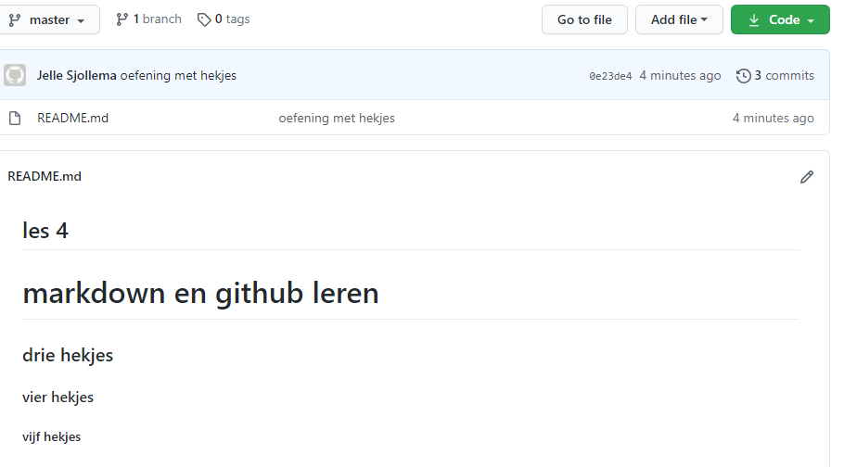
Bekijk het resultaat op github

Slide 24
opdracht

Slide 25
opdracht Github
doe de Mardown tutorial op github
https://guides.github.com/features/mastering-markdown/
maak in jouw README.md
een overzichtelijke samenvatting van deze les
de belangrijkste onderdelen van markdown die je vaak wil gaan gebruiken

